Slide 1

Πρόσθεση με Κρατούμενο
Μια διασκεδαστική περιπέτεια στον κόσμο των αριθμών!

Slide 2

Τι είναι η Πρόσθεση;
Η πρόσθεση είναι η μαθηματική πράξη που ενώνει δύο αριθμούς για να βρούμε πόσα γίνονται όλα μαζί. Όταν έχουμε 3 μήλα και προσθέσουμε άλλα 4, έχουμε συνολικά 7 μήλα!
3 + 4 = 7
Ένα απλό παράδειγμα

Slide 3


Τι σημαίνει "Κρατούμενο";
Το κρατούμενο είναι σαν ένα μικρό δωράκι που μεταφέρουμε στην επόμενη θέση! Όταν προσθέτουμε τις μονάδες και το άθροισμά τους είναι μεγαλύτερο από 9, παίρνουμε ένα "1" και το μεταφέρουμε στη θέση των δεκάδων.
Σκέψου το κρατούμενο σαν ένα μικρό βοηθό που πηδάει στην επόμενη θέση!

Slide 4

Παράδειγμα χωρίς Κρατούμενο
24 + 13 = 37
01
Προσθέτουμε τις μονάδες
Πρόσθεση μονάδων
4 + 3 = 7
4 + 3 = 7
02
Προσθέτουμε τις δεκάδες
Πρόσθεση δεκάδων
2 + 1 = 3
2 + 1 = 3
03
Το τελικό άθροισμα
37

Slide 5
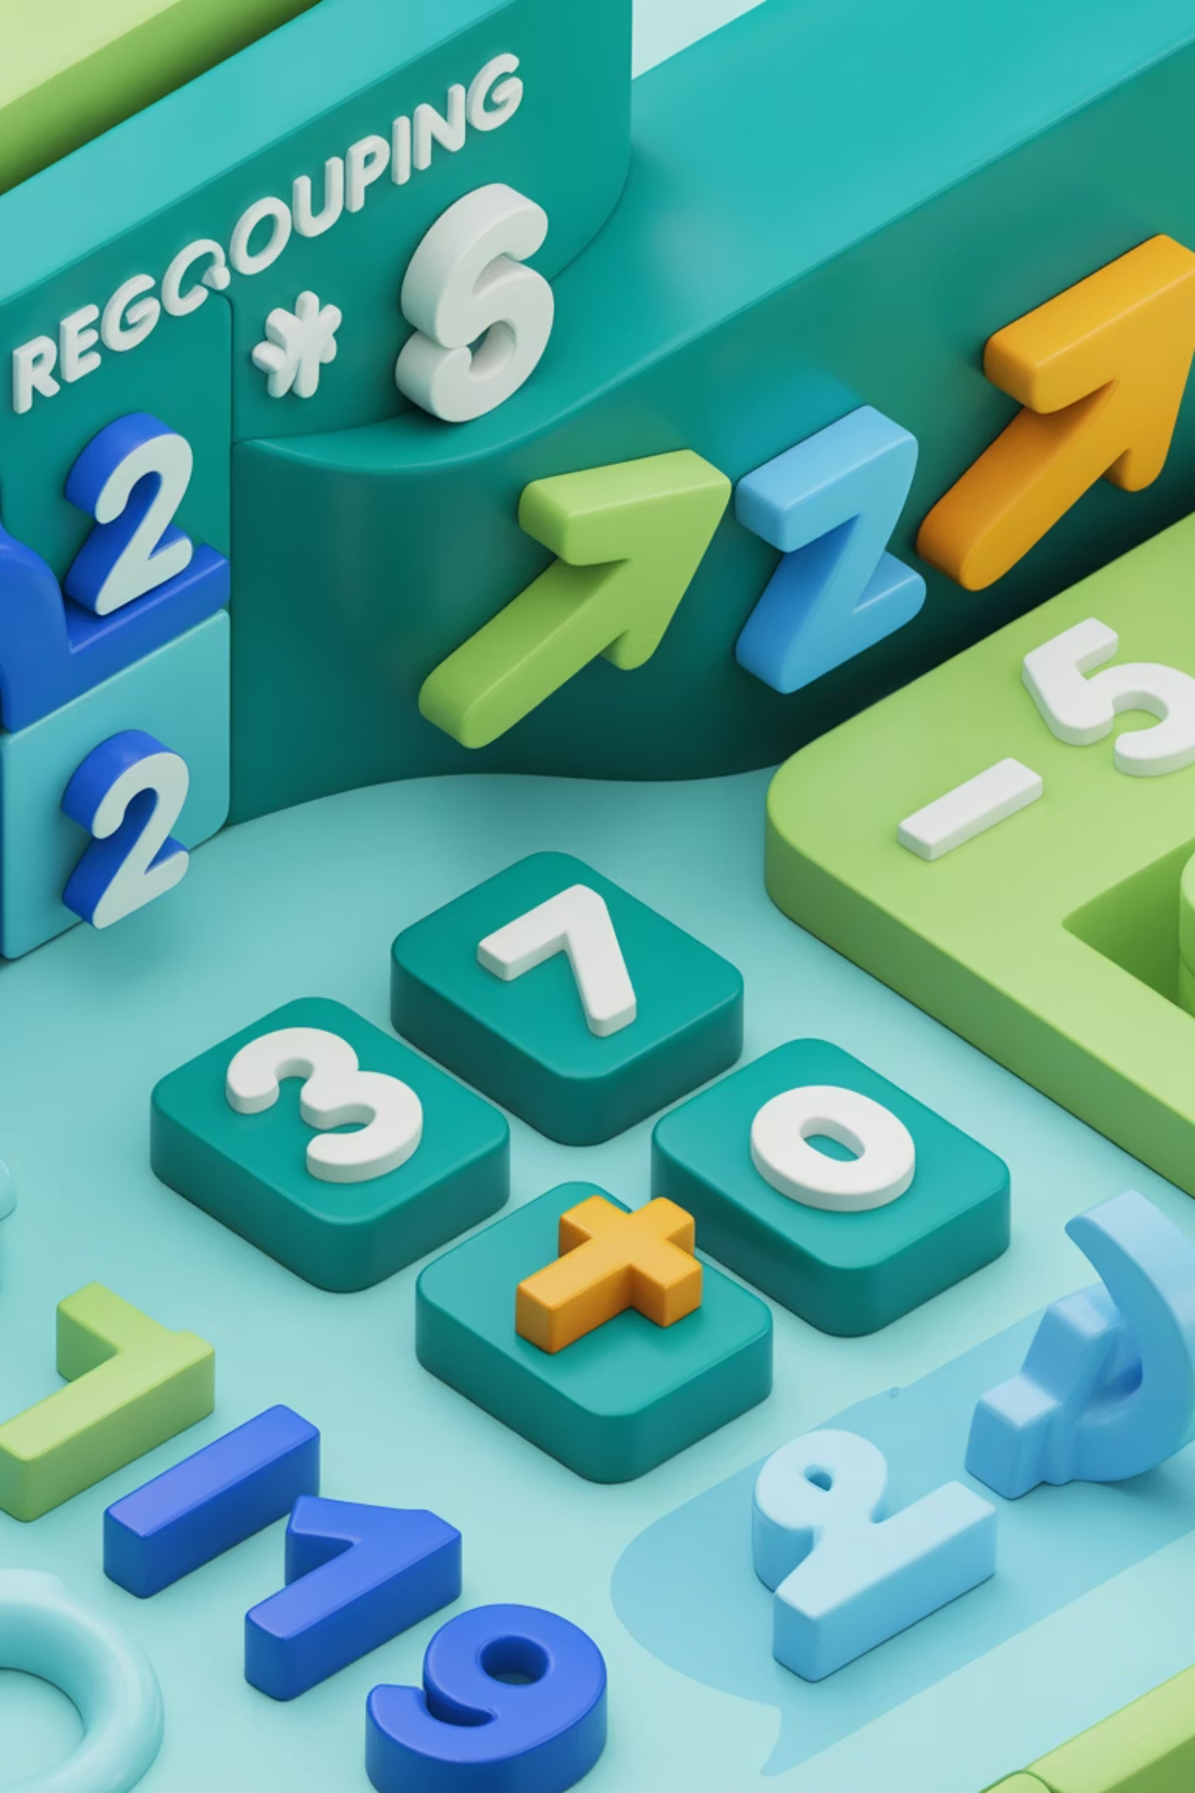



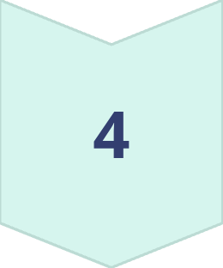
Παράδειγμα με Κρατούμενο
Ας δούμε πώς λειτουργεί η πρόσθεση όταν χρειάζεται να κρατήσουμε το 1!
27 + 15
Ξεκινάμε με τους αριθμούς μας
7 + 5 = 12
Γράφουμε 2, κρατάμε 1
2 + 1 + 1 = 4
Προσθέτουμε και το κρατούμενο
Άθροισμα: 42
Το τελικό αποτέλεσμα!

Slide 6
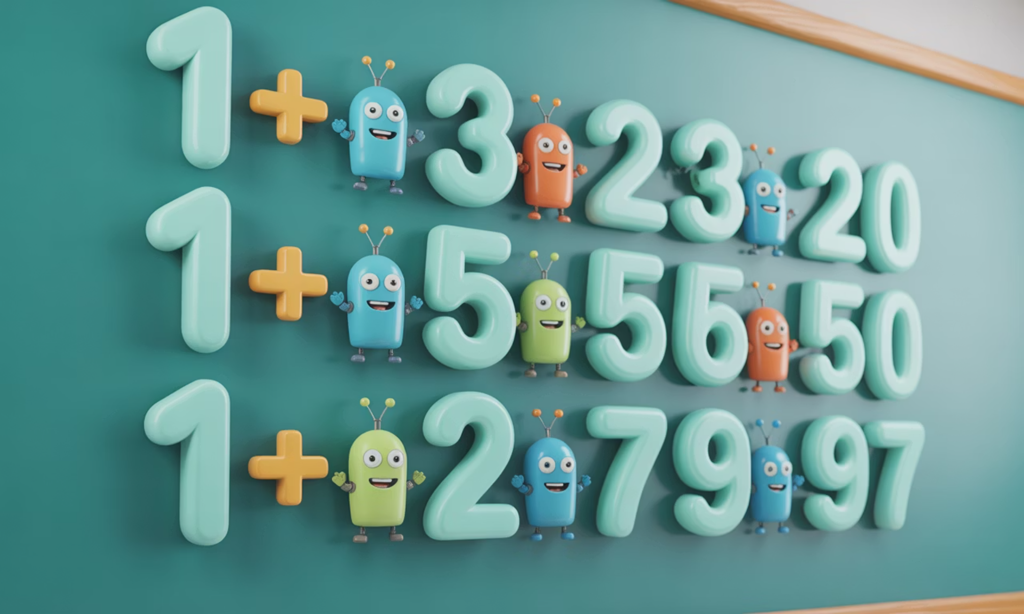
Πώς το Γράφουμε Κάθετα
Η κάθετη γραφή μας βοηθά να οργανώσουμε τους αριθμούς και να μην μπερδευόμαστε. Είναι σαν να στοιβάζουμε τους αριθμούς με τάξη!
Δεξιά προς Αριστερά
Ευθυγράμμιση
Ξεκινάμε από τις μονάδες
Μονάδες κάτω από μονάδες

Slide 7
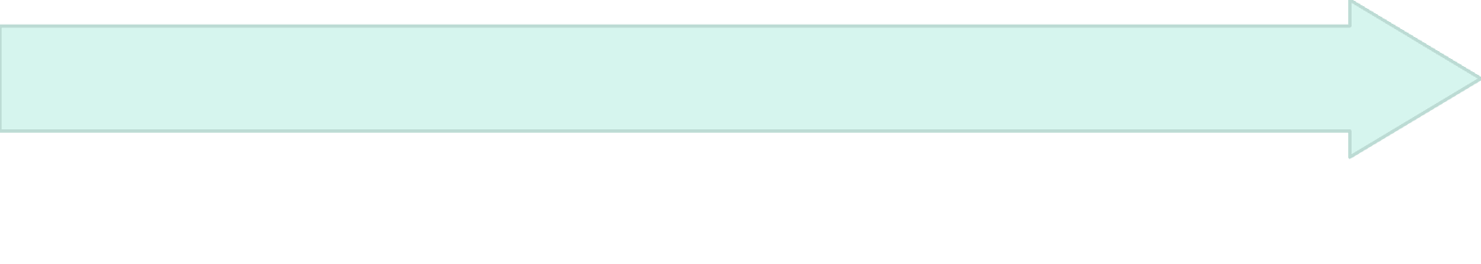

Βήματα για την Πρόσθεση με Κρατούμενο
Ακολούθησε αυτά τα απλά βήματα και θα τα καταφέρεις κάθε φορά!
Ελέγχουμε αν χρειάζεται κρατούμενο
Προσθέτουμε τις μονάδες
Αν το άθροισμα είναι πάνω από 9, κρατάμε το 1
Ξεκινάμε πάντα από δεξιά
Γράφουμε το τελικό αποτέλεσμα
Προσθέτουμε τις δεκάδες
Έτοιμοι! Βρήκαμε την απάντηση
Μην ξεχάσουμε το κρατούμενο!

Slide 8
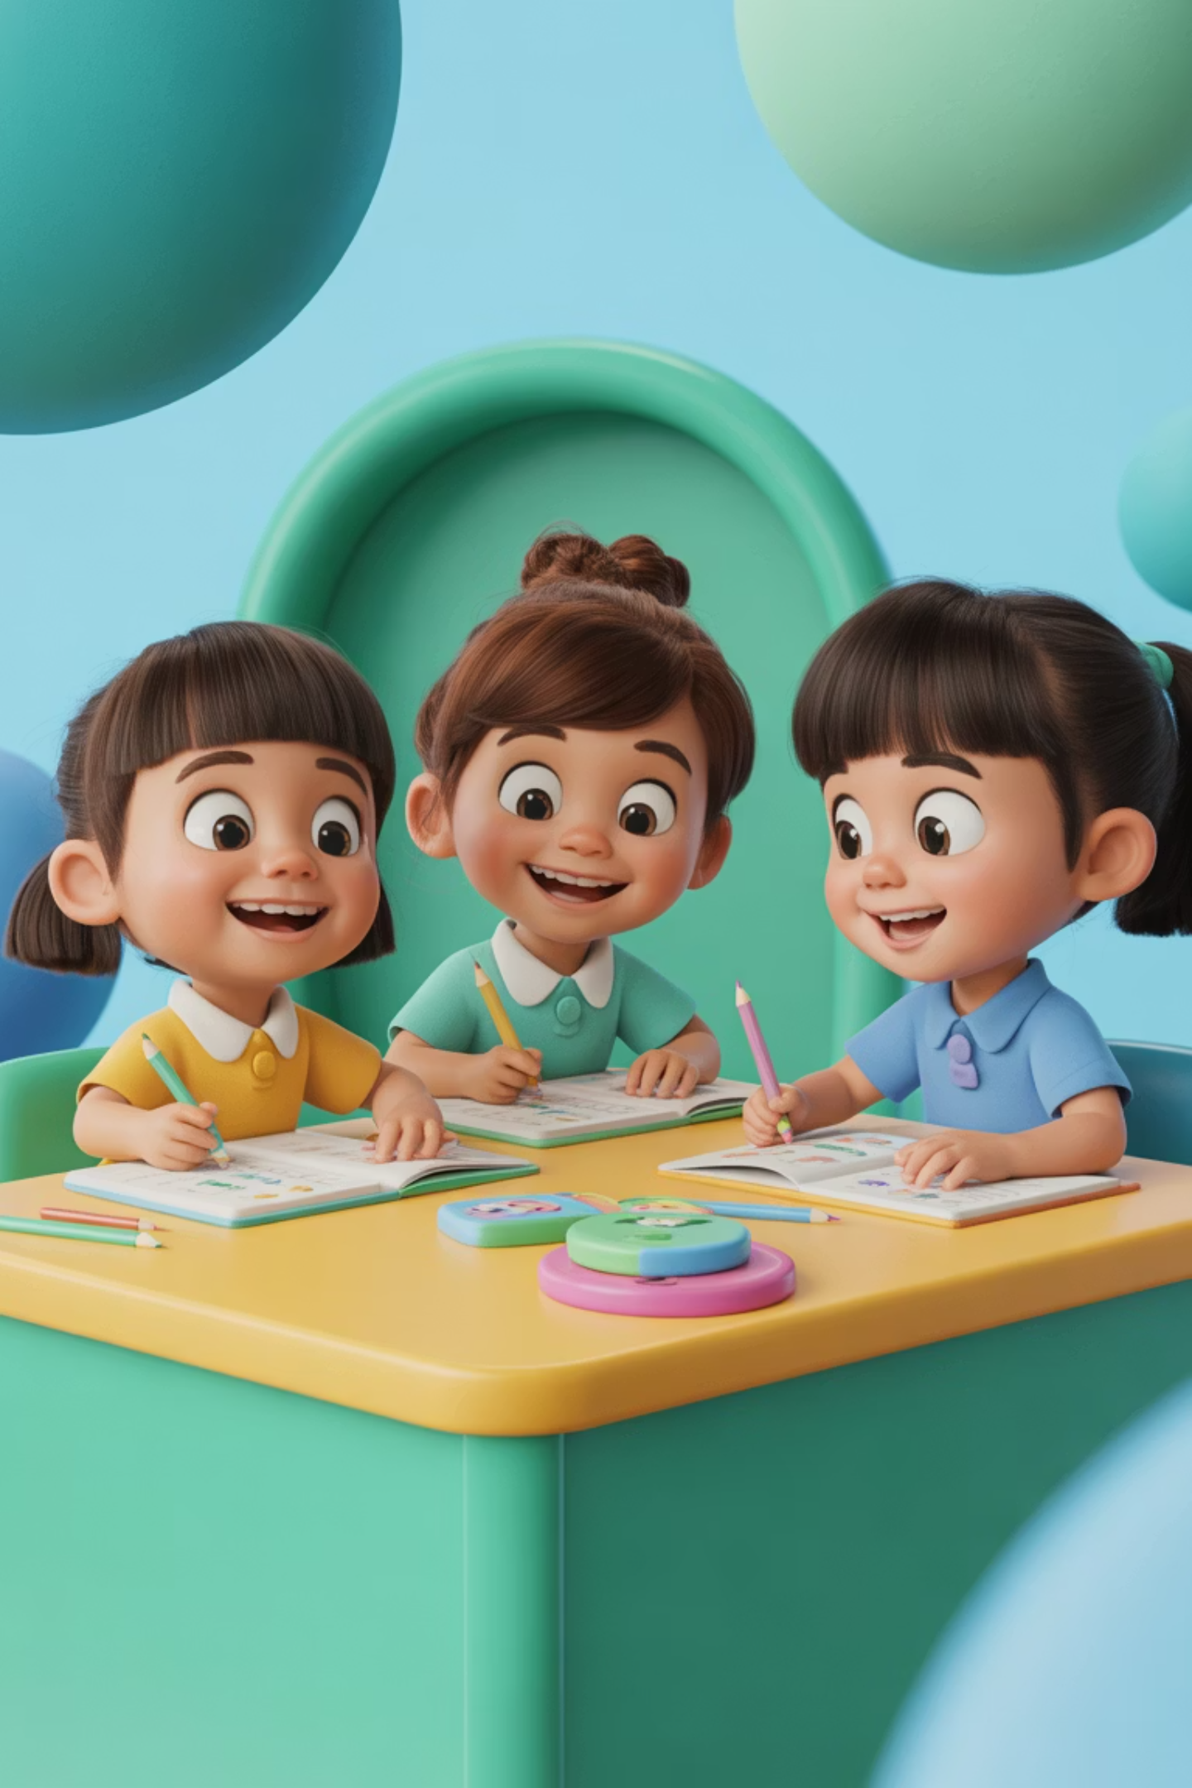
Δοκιμάζουμε Μαζί!
Ας λύσουμε μαζί αυτό το παράδειγμα βήμα-βήμα. Είναι πιο εύκολο από όσο νομίζεις!
3 + 2 + 1 = 6
8 + 7 = 15
38 + 27
Προσθέτουμε το κρατούμενο
Γράφουμε 5, κρατάμε 1
Το πρόβλημά μας
Άθροισμα: 65
Τέλεια δουλειά!

Slide 9




Συμβουλές για να Μάθεις Καλύτερα
Χρησιμοποίησε αντικείμενα
Κύβοι, πέτρες ή παιχνίδια σε βοηθούν να μετράς και να καταλαβαίνεις καλύτερα
Ζήτα βοήθεια
Δεν υπάρχει ντροπή να ρωτάς όταν μπερδεύεσαι με το κρατούμενο
Πάρε το χρόνο σου
Η εξάσκηση με απλά παραδείγματα σε κάνει όλο και καλύτερο

Slide 10




Πρόσθεση με Κρατούμενο: Μια Μαθηματική Περιπέτεια!
Με λίγη εξάσκηση και υπομονή, η πρόσθεση με κρατούμενο γίνεται εύκολη και διασκεδαστική. Τώρα μπορείς να προσθέτεις μεγάλους αριθμούς και να λύνεις πραγματικά προβλήματα!
Κάνε το πρώτο βήμα
Εξασκήσου καθημερινά
Θα τα καταφέρεις!

